Slide 1



感恩遇见，相互成就，本课件资料仅供您个人参考、教学使用，严禁自行在网络传播，违者依知识产权法追究法律责任。
更多教学资源请关注
公众号：溯恩英语
知识产权声明

Slide 2







Reflection
Orientation
Adaptation
Devotion
高三英语考前50天备考计划
析问题 明目标 细调整 毅前行
2025.04

Slide 3

Reflection
析 问 题
首考
学情
教学
大部分学生首考分值与平时水平相一致。临界生较多，英语学科贡献值一般，高分学生非常少。
绝大部分学生词汇量有限，遇到生词时无法准确理解句意或段落含义。遇到难词生词长难句有畏难情绪。
学生心态起伏不定，学习意志不坚定。常处于被动学习状态。学习的方式方法不够有效，自我认知不清晰。
首考结束后，学生学习积极性不高。课堂上略显疲态，注意力不够集中，课堂效率不高。
教学内容重复，容易陷入炒冷饭教学。复习过程缺乏系统化指导，教学模式单一，讲题方式陈旧。

Slide 4
Reflection
词汇背诵
教学效率
制定计划：帮助学生制定每日词汇学习计划，分批记忆，避免一次性记忆大量词汇。
使用工具：推荐使用词汇学习软件或应用，利用AI制作工具进行词汇抽查检测。
实际应用：督促学做完试卷整理阅读词汇，写作中积极使用刚背过的词汇和句子。
。
课堂调整：词汇热身+专项讲解。不求面面俱到，讲一题就要会一题再练一题。
主动学习：让学生积极参与讨论，让好学生参与解析辅导，让所有学生聚精会神。
个性化辅导：针对临界生和高分学生，提供个性化辅导，帮助他们突破瓶颈，提高成绩。
学习状态
心态调整：树立能听懂，会做题的学习信心，帮助学生缓解考试焦虑，建立积极的学习心态。
目标设定：帮助学生设定短期和长期的学习目标，增强学习的目的性和动力。
方法指导：以词汇为主线任务，有的放矢。

Slide 5





Orientation
姓名 | 外语终 | 外语首
张睿萱 | 126 | 116
陶嘉玲 | 126 | 110
鲍安怡 | 126 | 102
徐静凌 | 125 | 121
段又旖 | 124 | 105
洪艺灵 | 124 | 119
王萱 | 124 | 99
谢宇轩 | 123 | 117
郑希诺 | 122 | 122
杨徐磊 | 121 | 121
王怡丹 | 121 | 106
明 目 标
提升复习效率，转变教与学的关系，培育学生的兴趣和挖掘学生的潜能，精准把握备考方向，优化复习和学习策略。

Slide 6
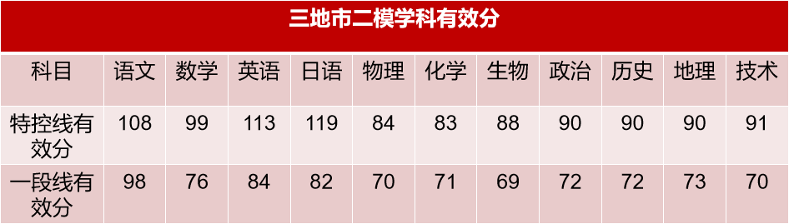
Reflection
三 地 市 分 析

Slide 7



细 调 整
Adaptation
·词汇夯实
·阅读语填
·作文专项

Slide 8

1. 词汇基础夯实
  1.1 高频词系统复习
  1.2 模拟考词汇整理
  1.3 真题词汇专项整理
  1.4 每日定量+滚动复习
2. 阅读理解专项
  2.1 分体裁训练
    2.1.1 说明文（结构分析）
    2.1.2 议论文（论点定位）
    2.1.3 记叙文（细节推理）
  2.2 长难句突破
  2.3 题干类型分类训练
3. 七选五专项
  3.1 逻辑关系训练
    3.1.1 指代关系
    3.1.2 转折对比
    3.1.3 因果衔接
  3.2 篇章结构分析
4. 完形填空专项
  4.1 上下文逻辑训练
  4.2 高频短语积累
  4.3 上下文线索捕捉
5. 语法填空专项
  5.1 高频考点突破
    5.1.1 谓语非谓语动词
    5.1.2 从句连接词
    5.1.3 词性转换
  5.2 长难句解析
6. 应用文写作
  6.1 分体裁训练
    6.1.1 书信
    6.1.2 非书信
    6.1.3 综合
  6.2 主题语料库
  6.3 句式/模板运用
7. 读后续写
  7.1 读题技巧
    7.1.1 关键要素提取
    7.1.2 情节主题判断
  7.2 情节规划
    7.2.1 矛盾推进
    7.2.2 逻辑闭环
  7.3 细节描写 原文协同
    7.3.1 情绪动作描写
    7.3.2 对话设计原则
每周精选模拟卷
+真题专项训练
+总结重难点
+重复背/练
  7.4 结尾提升
    7.4.1 主题升华句
  7.5 金句仿写背诵

Slide 9


写 作
思
维
语 法
阅 读
单 词

Slide 10
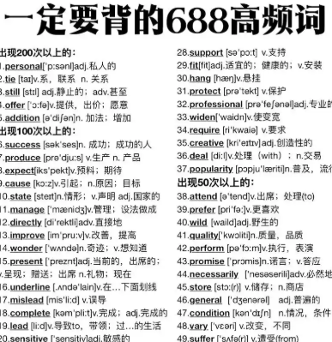

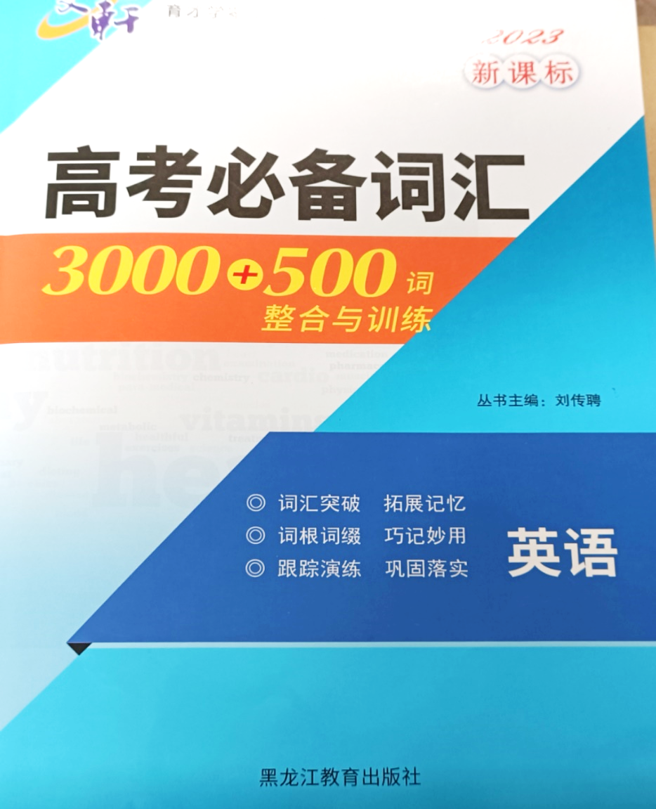
Adaptation for all
词汇分层复习
（3+2+1+1模式）
③单词背诵
1. 早读（30分钟）
2. 晚读（20分钟）
3. 夜读（30分钟）
②作文背诵（2个早读）
1.应用文早读
应用文模板：1篇（按体裁轮换）
结构拆解背诵：开头/正文/结尾
2.读后续写早读：1个主题场景
情绪/动作/金句重点标记
①每周读背课
当周练习重难点词汇强化背诵
① 每周日早读：重背本周内容
**检测机制**
早晚自习听默写检测，凡听默必批改
易忘词整理入清单

Slide 11
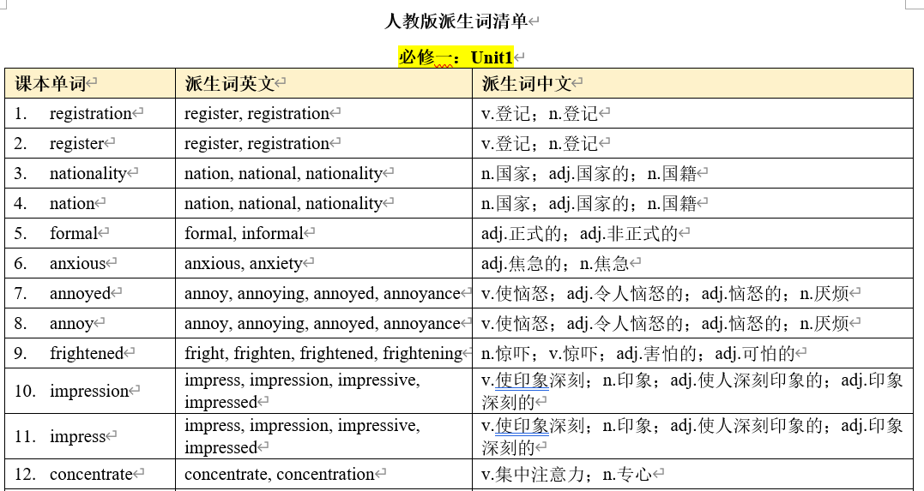
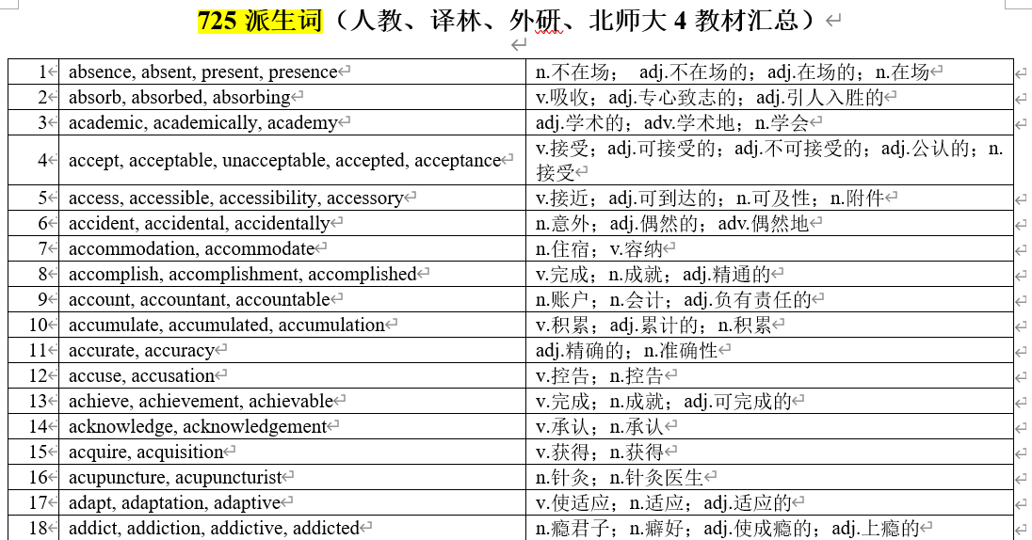
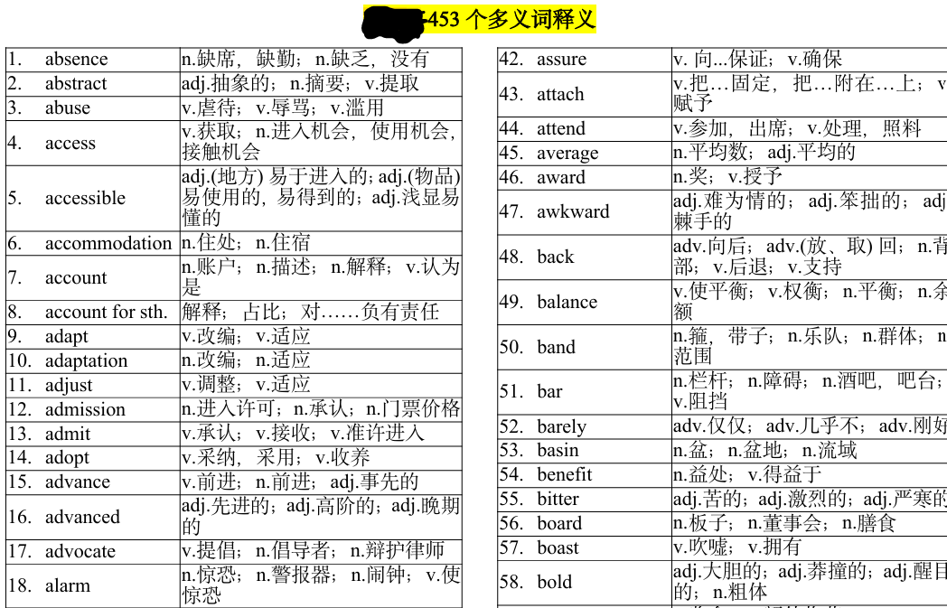
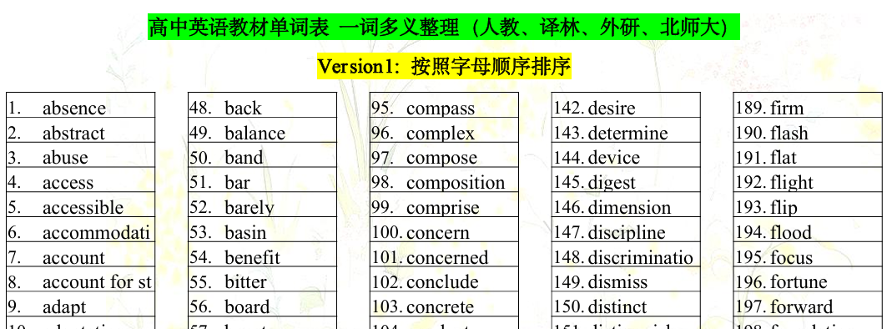

Slide 12
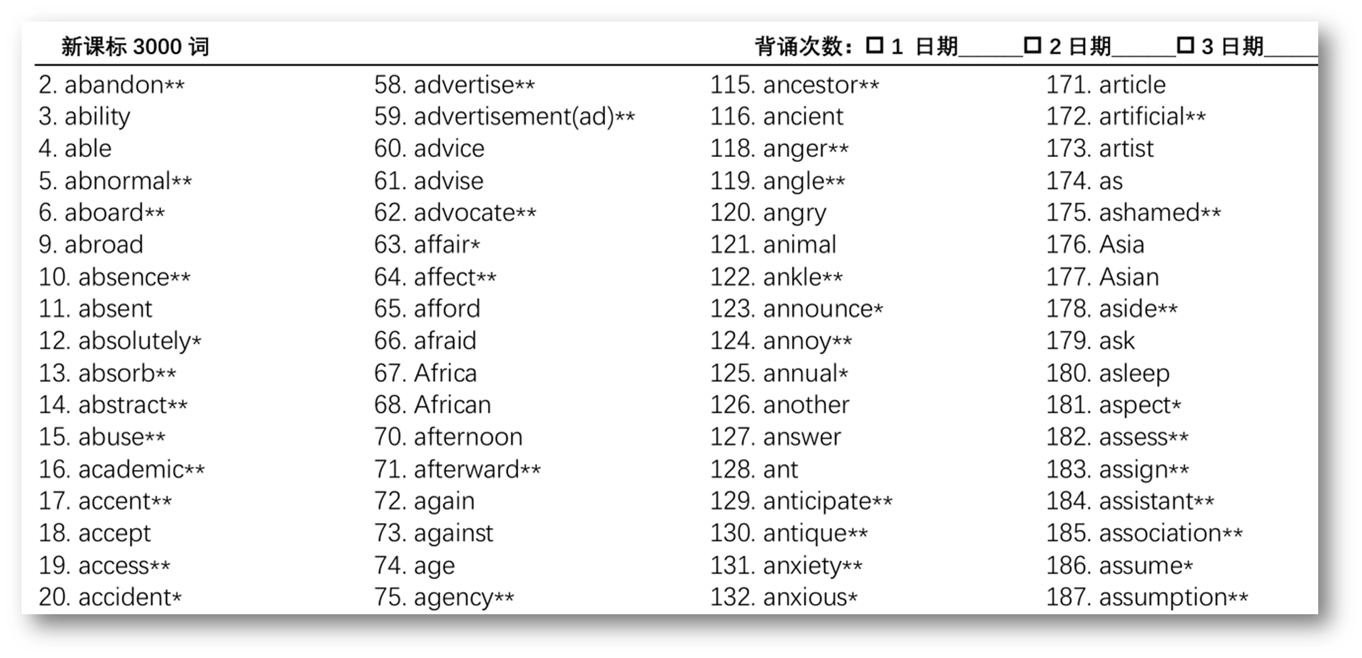
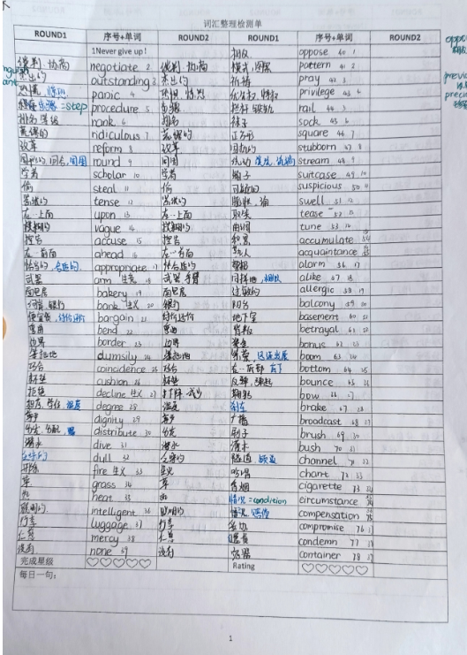
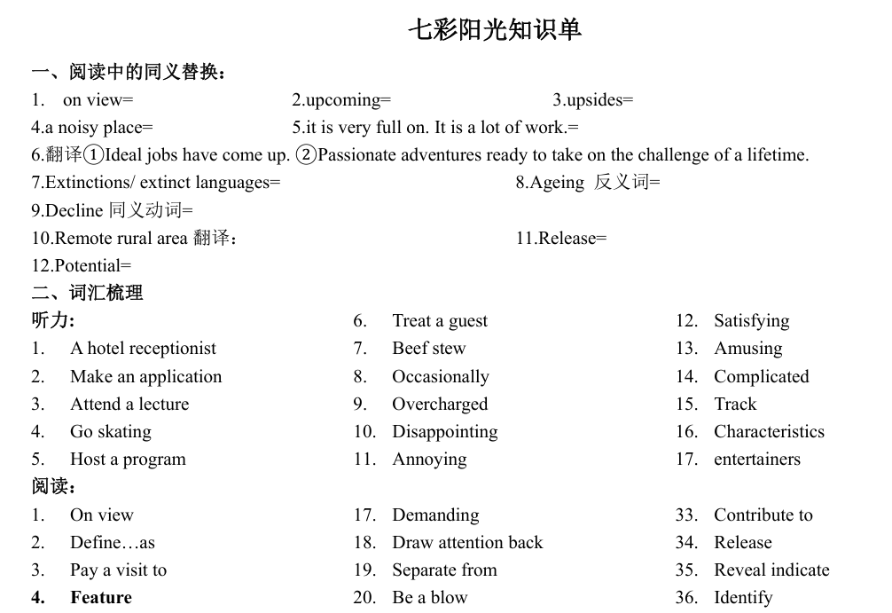
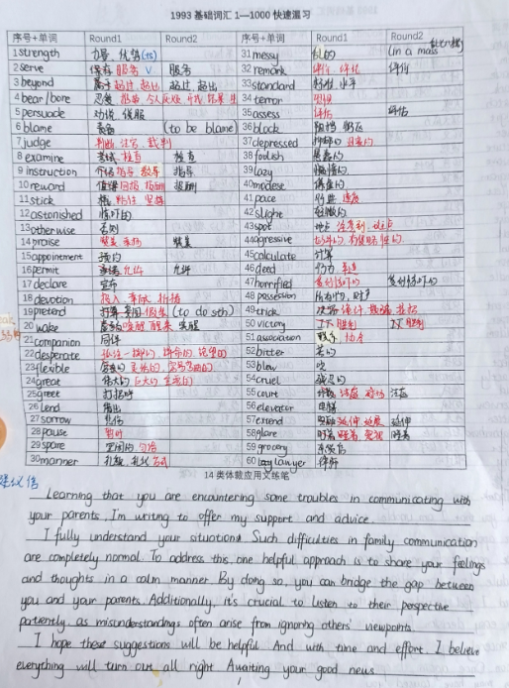
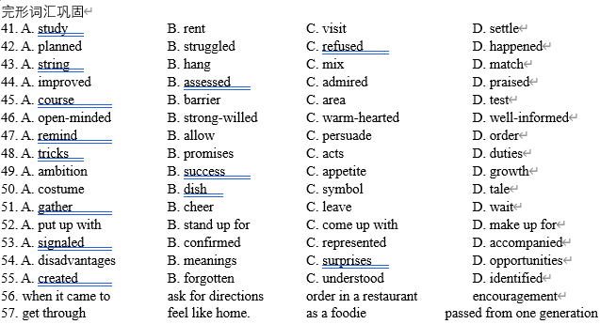
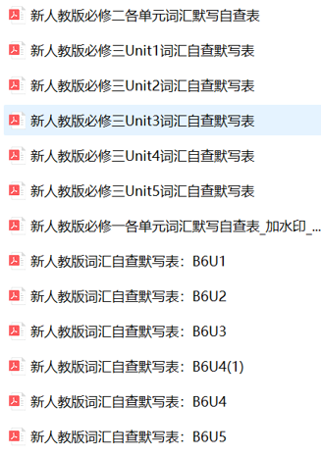
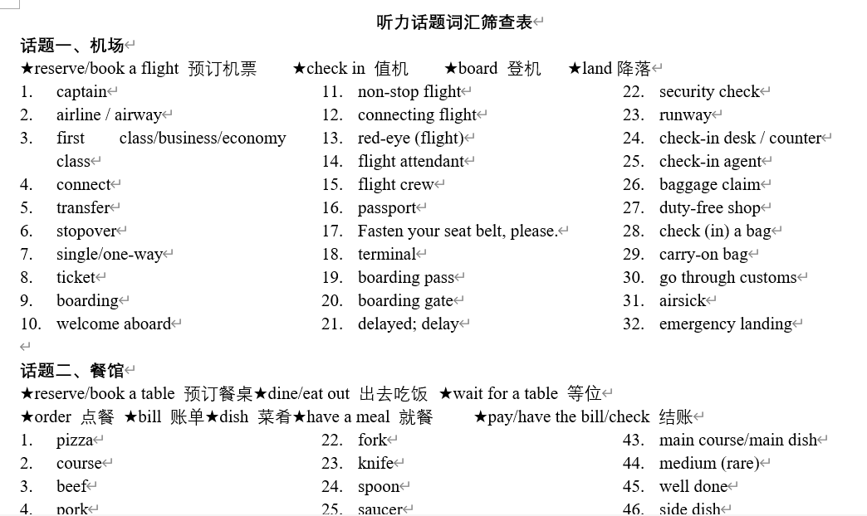
词汇分层复习
688———B1-B5/1993------3500反复背默

Slide 13
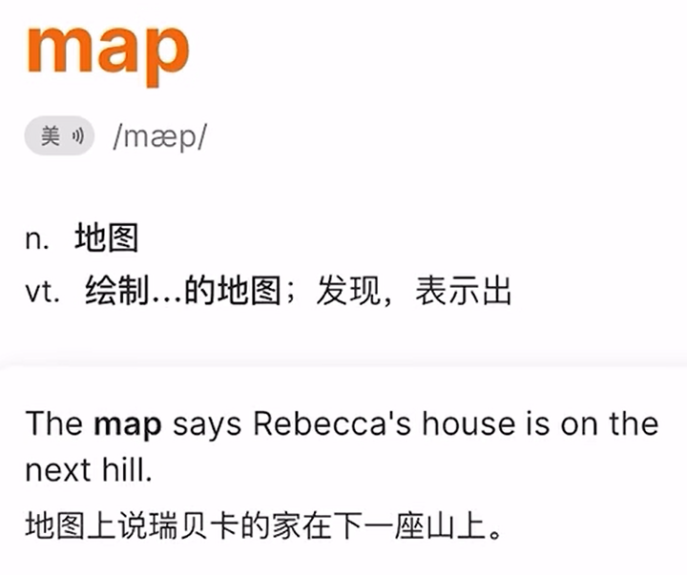
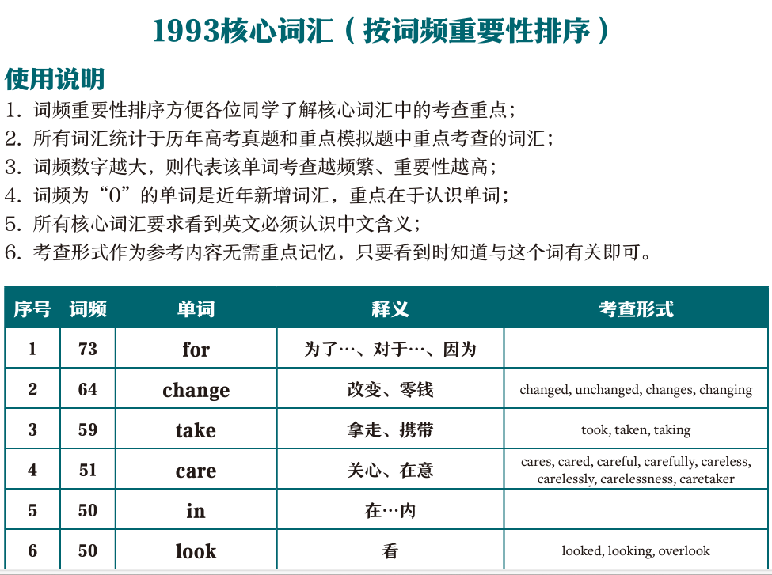
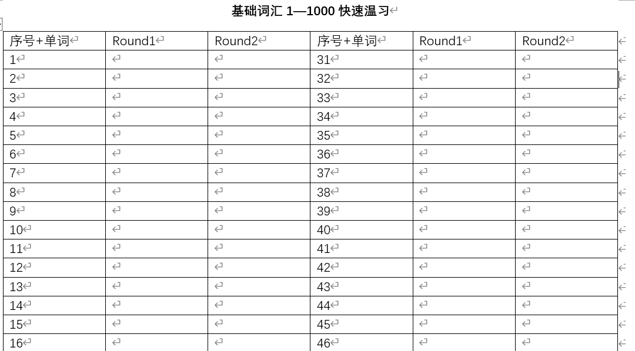
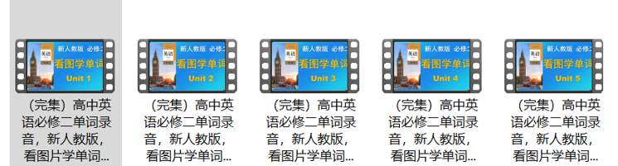
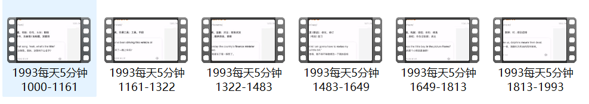
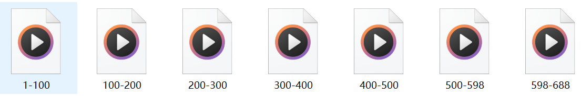
各类词汇音频视频反复背

Slide 14

AI赋能词汇复习
AI单词游戏
AI定制语境背单词
AI制作词汇思维导图
AI制作词汇释义真题例句通览表

Slide 15


阅读专项复习
利用专项训练，培养不同题型的解题意识。
读懂题目
读懂选项
理解相同单词在不同语境中的正确含义
学会抓关键信息
感知理解同义替换的各种形式
学会解构长难句
推理总结性答案特点与文本表述形式
树立语篇意识
设问与答案的唯一性（答非所问）
。。。
A、B篇重点：
C、D篇挑战：
七选五：3+1+1
完型填空巩固词汇

Slide 16
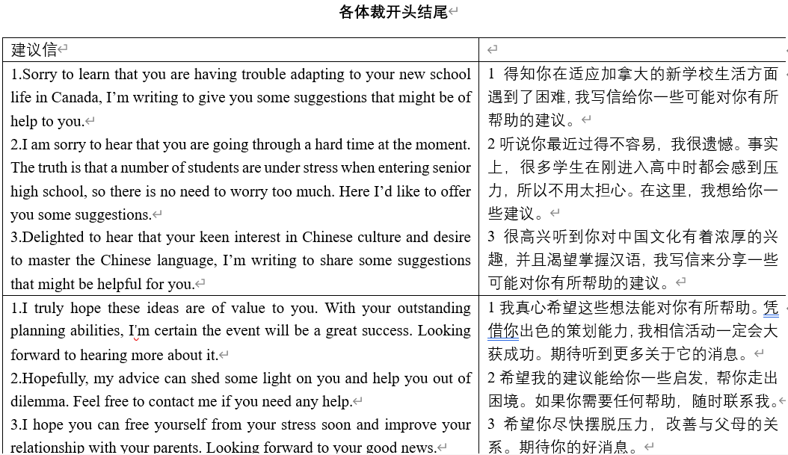
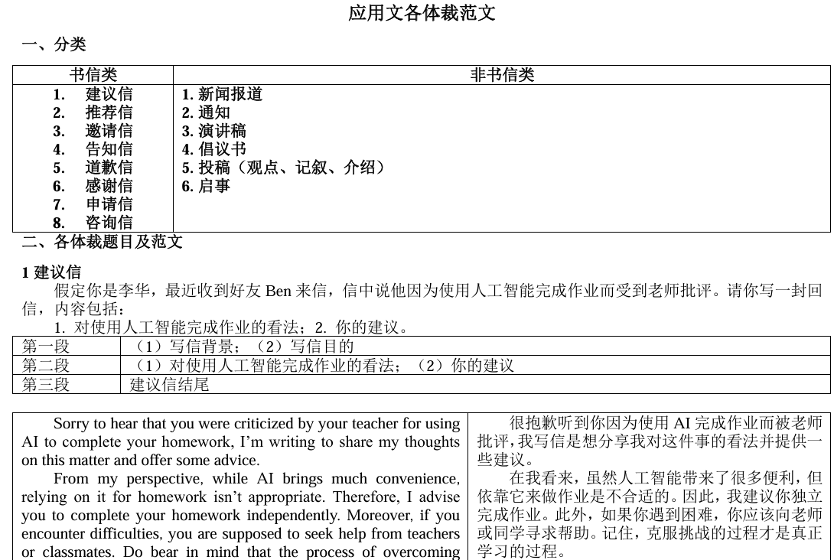
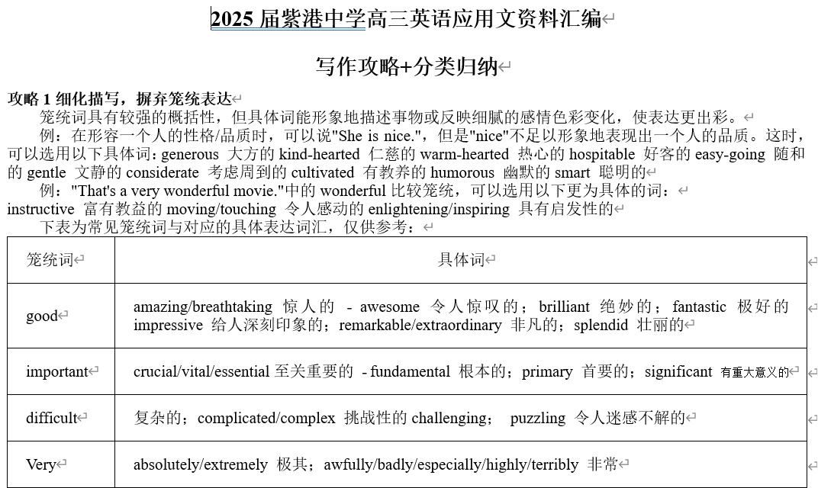
作文专项复习

Slide 17
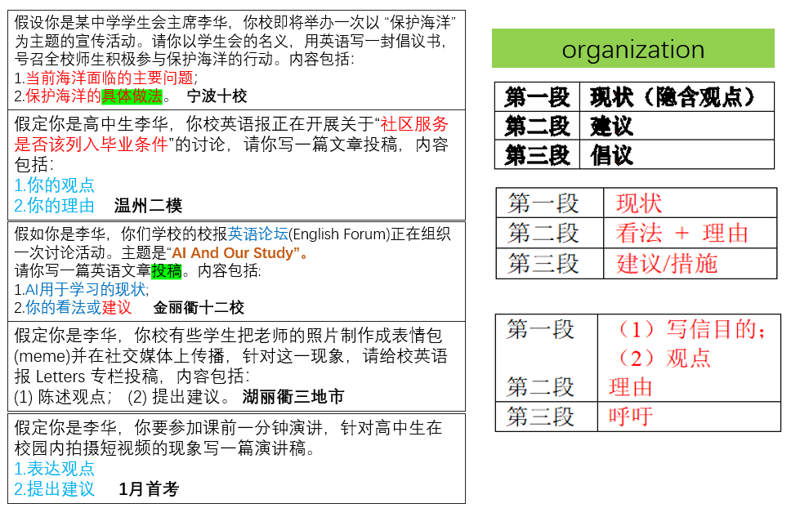
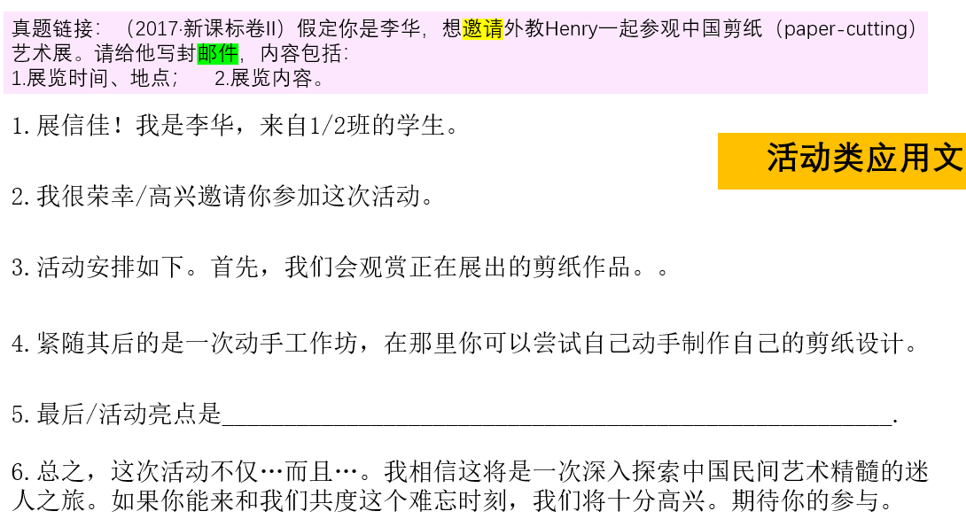
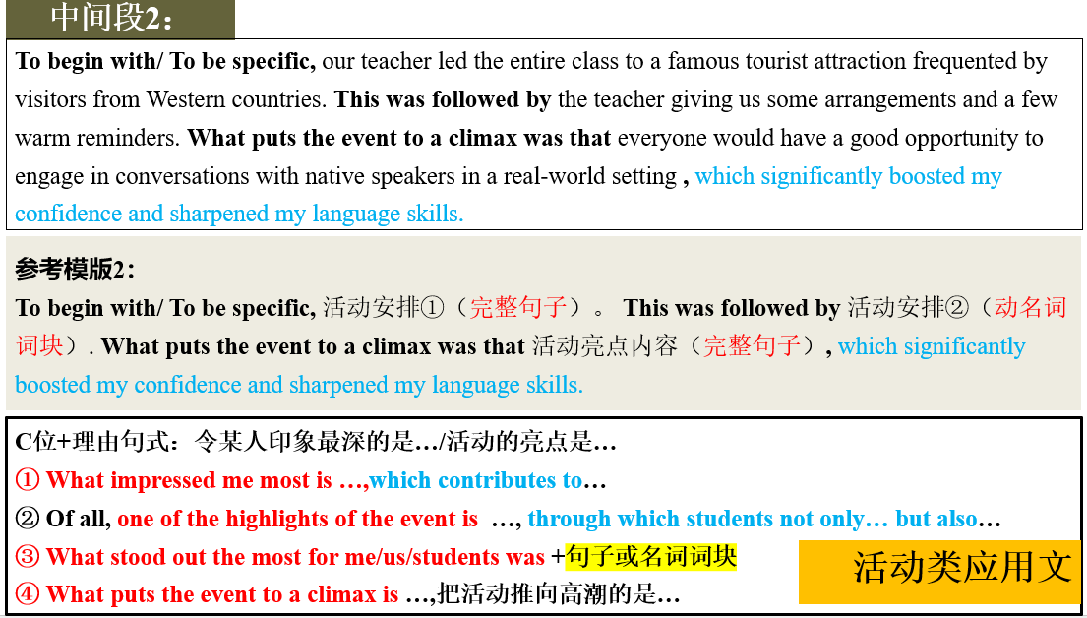
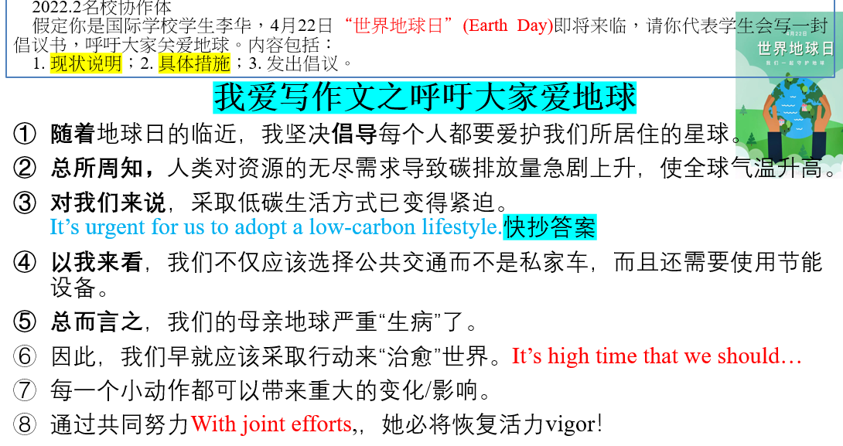
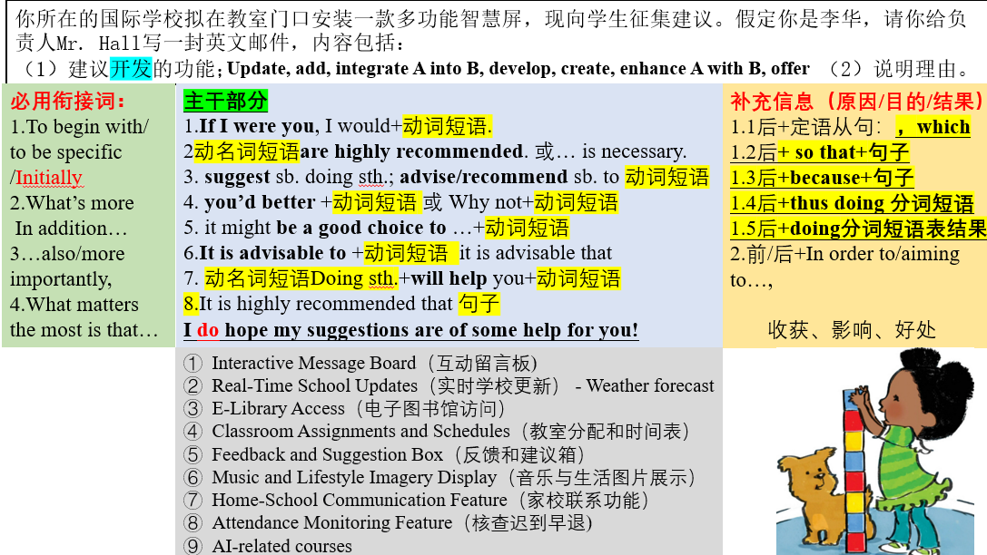
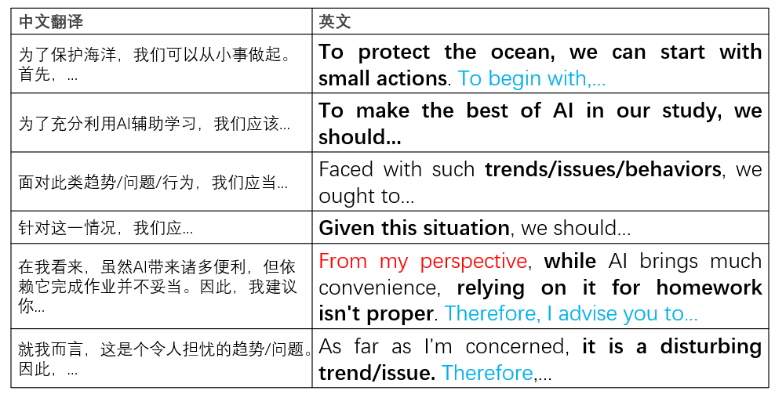
搭建正确的句子
解构同类型作文（5育话题），提供语言支架，搭建正确的句子
翻译句子
正确使用高级语法句式
相似话题重复练习

Slide 18
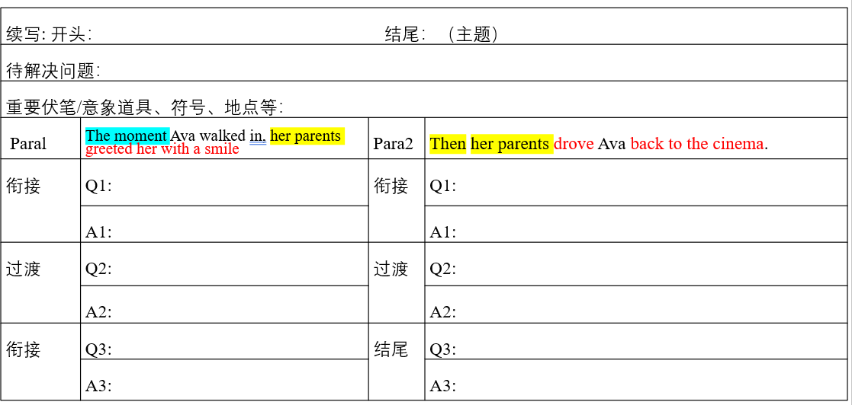
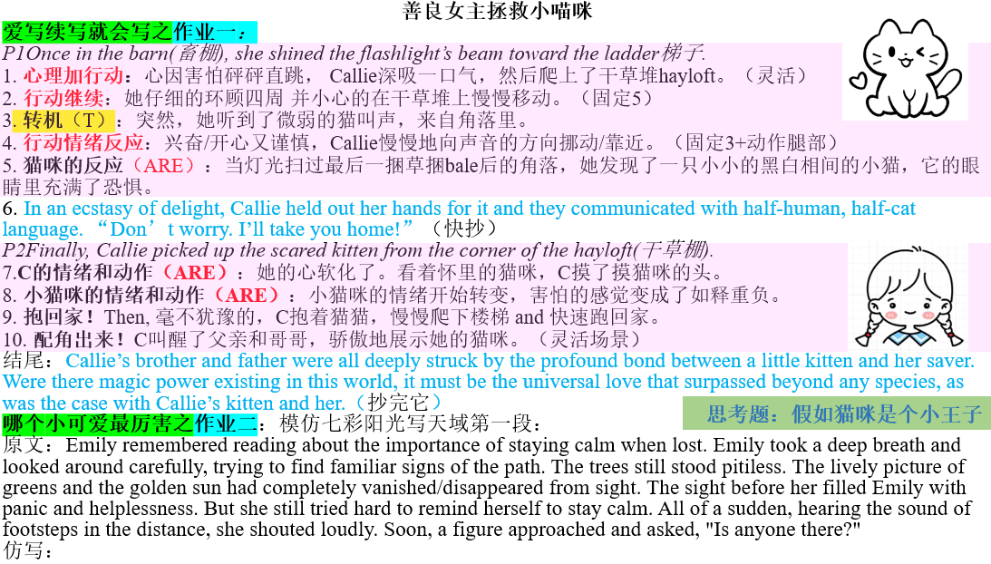
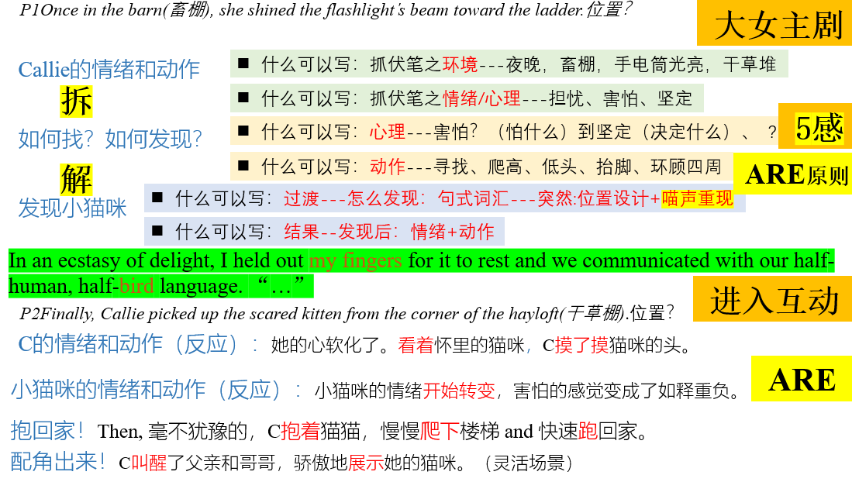
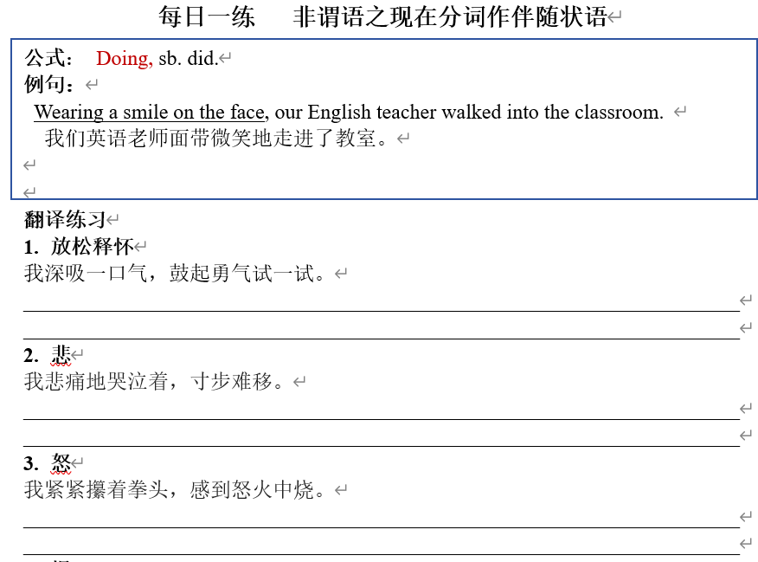
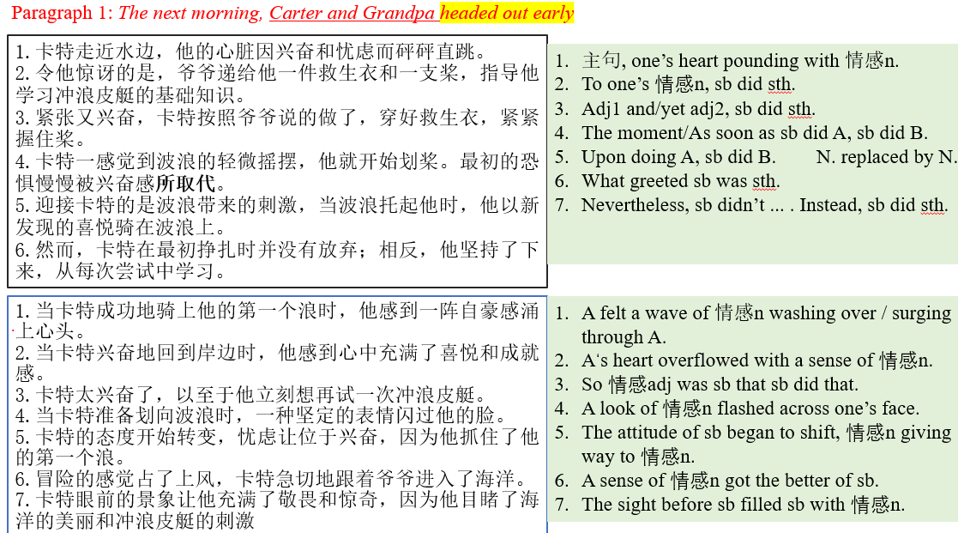
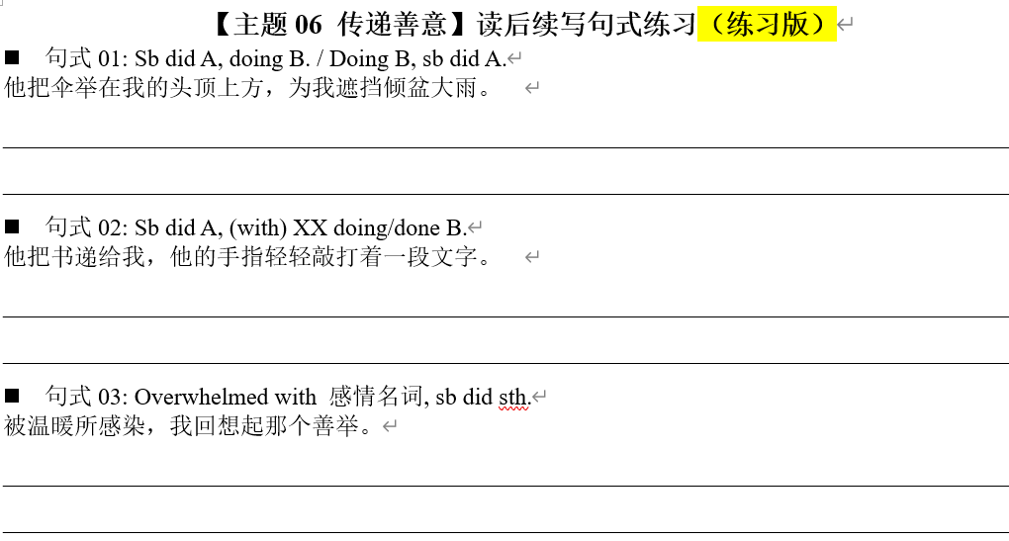
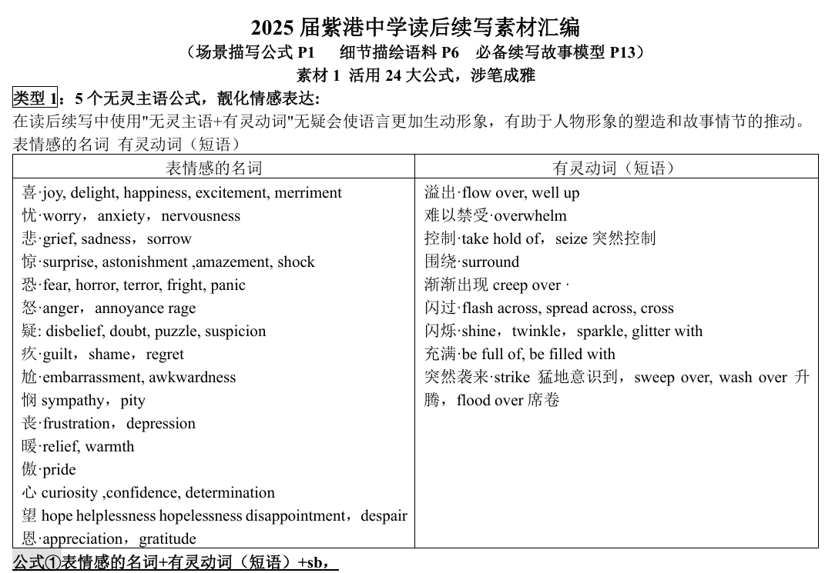
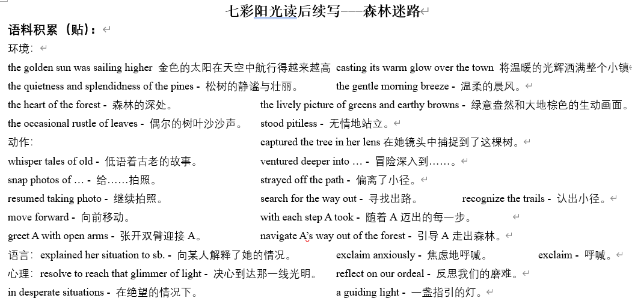
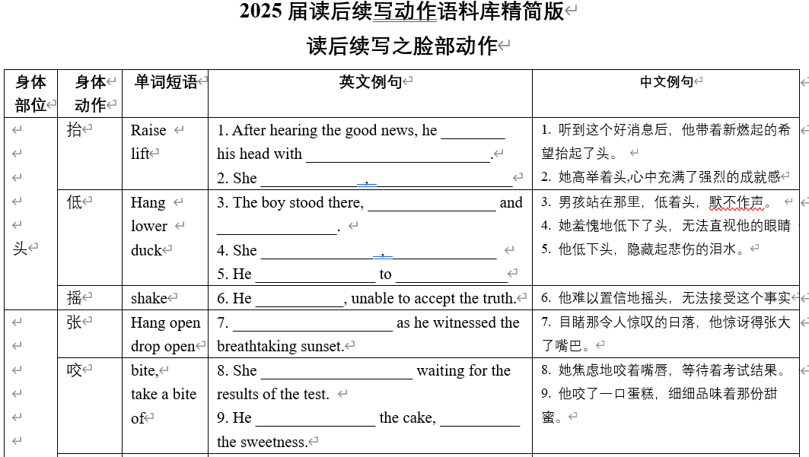
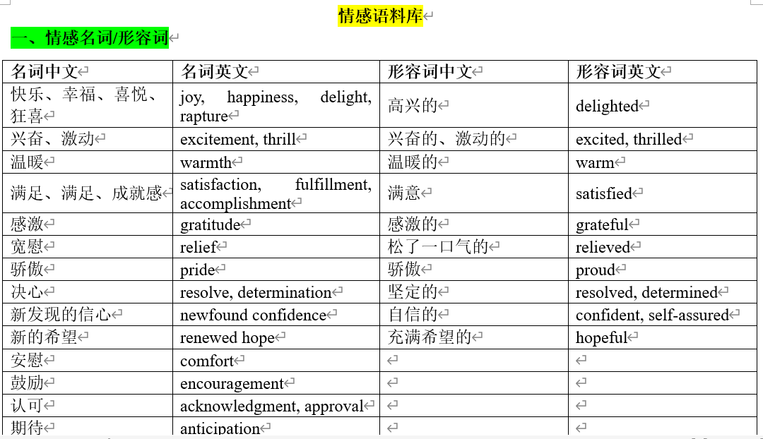

作文专项复习
聚焦2个头2个尾1主题
帮助学生读懂原文，极简化梳理情节发展思路
分主题练习句式
分段落练习翻译
句式段落反复练-背-练（按主题）

Slide 19
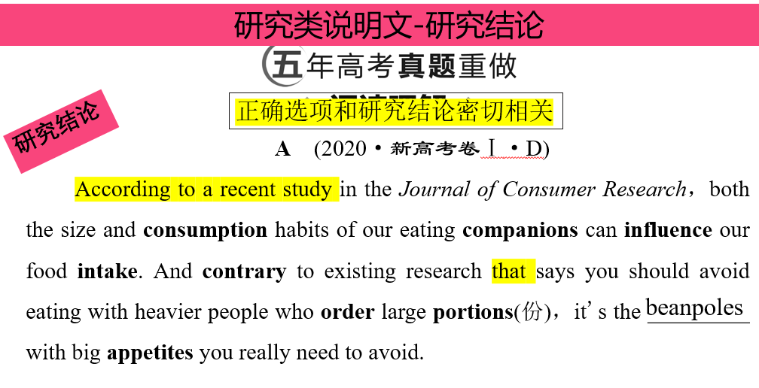
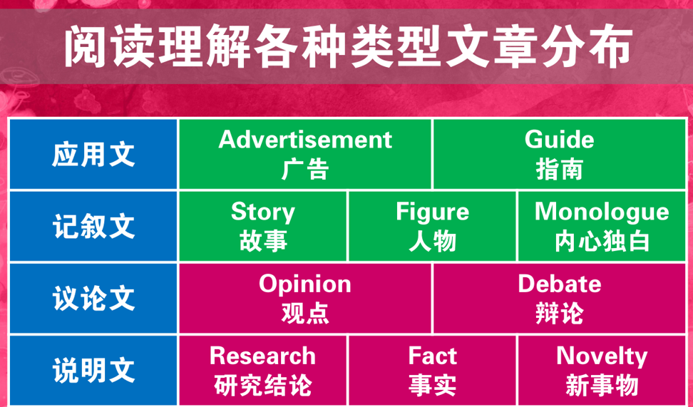
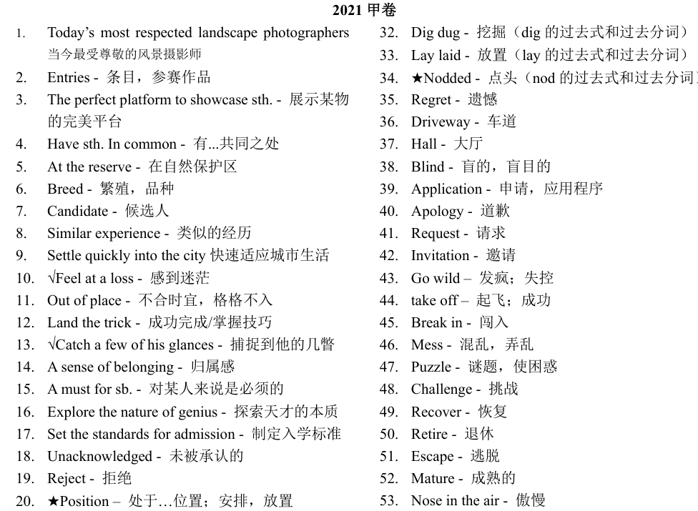
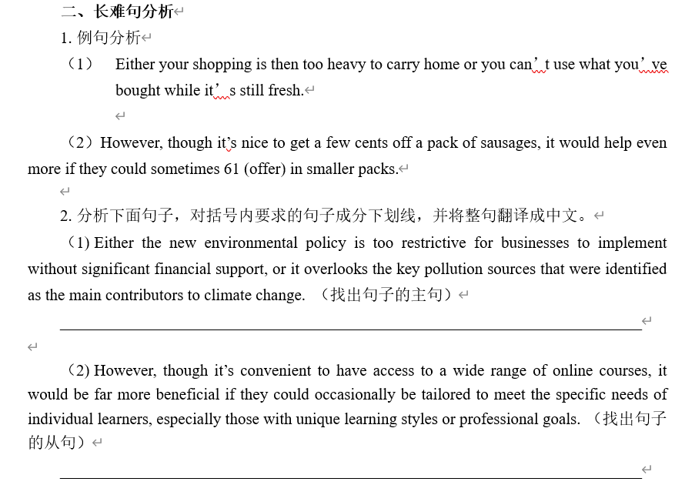
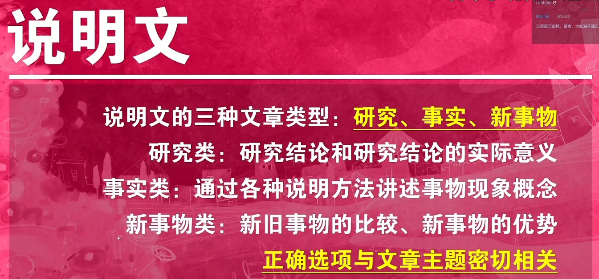
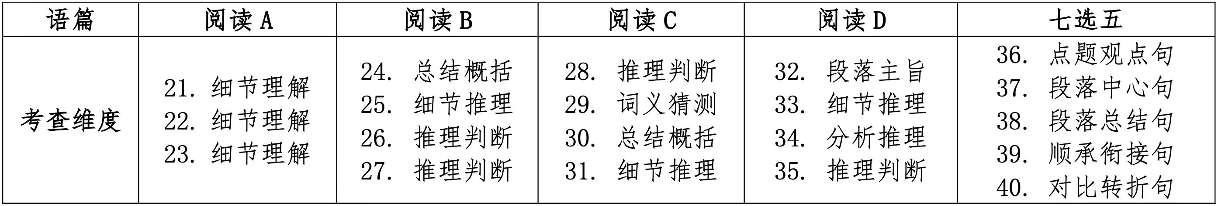
真题二次开发
重 做 高 考 题
巩 固 高 考 词 汇

Slide 20


Devotion
The best is not always the most, but the most suitable.

Slide 21
Thank You
谢谢观赏

